Slide 1

Alertas sanitarias
SEPTIEMBRE 2025

Slide 2
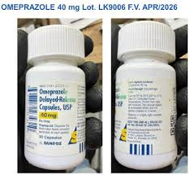
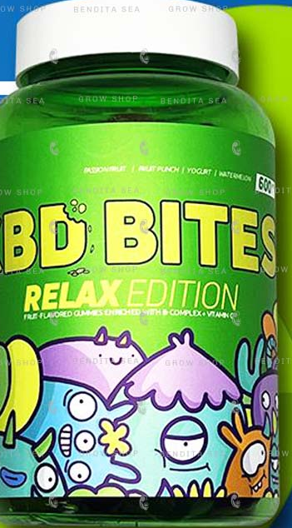
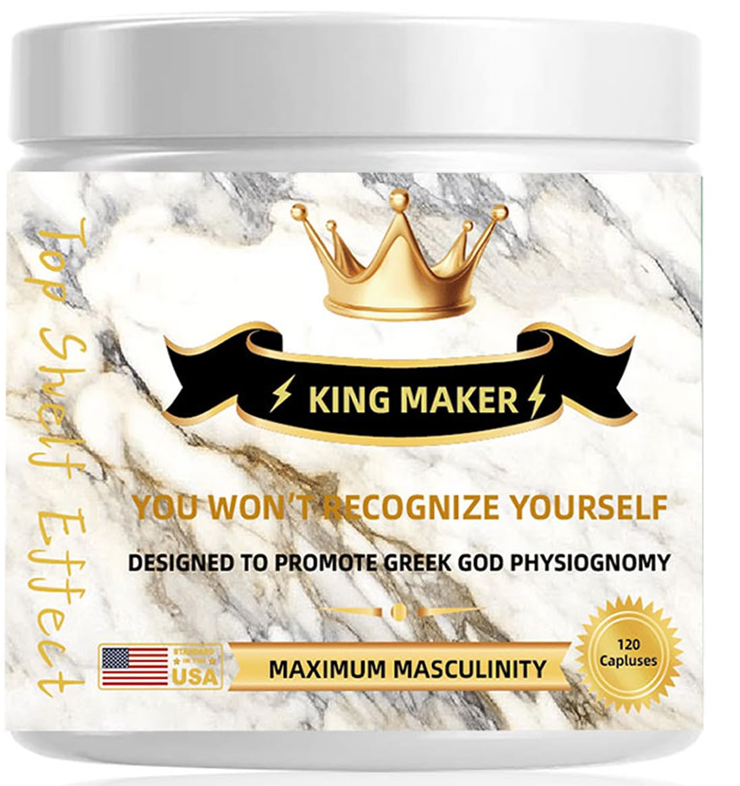
OMEPRAZOLE DELAYED-RELEASE CAPSULES USP 40 mg
Alerta sobre lotes sin registro sanitario (posible falsificación)
CBD BITES RELAX EDITION
comercialización en Colombia es ilegal/ no cuenta con registro sanitario
KING MAKER
comercialización en Colombia es ilegal/ no cuenta con registro sanitario

Slide 3

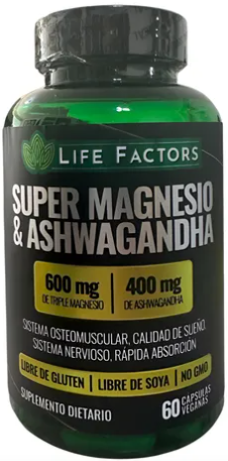
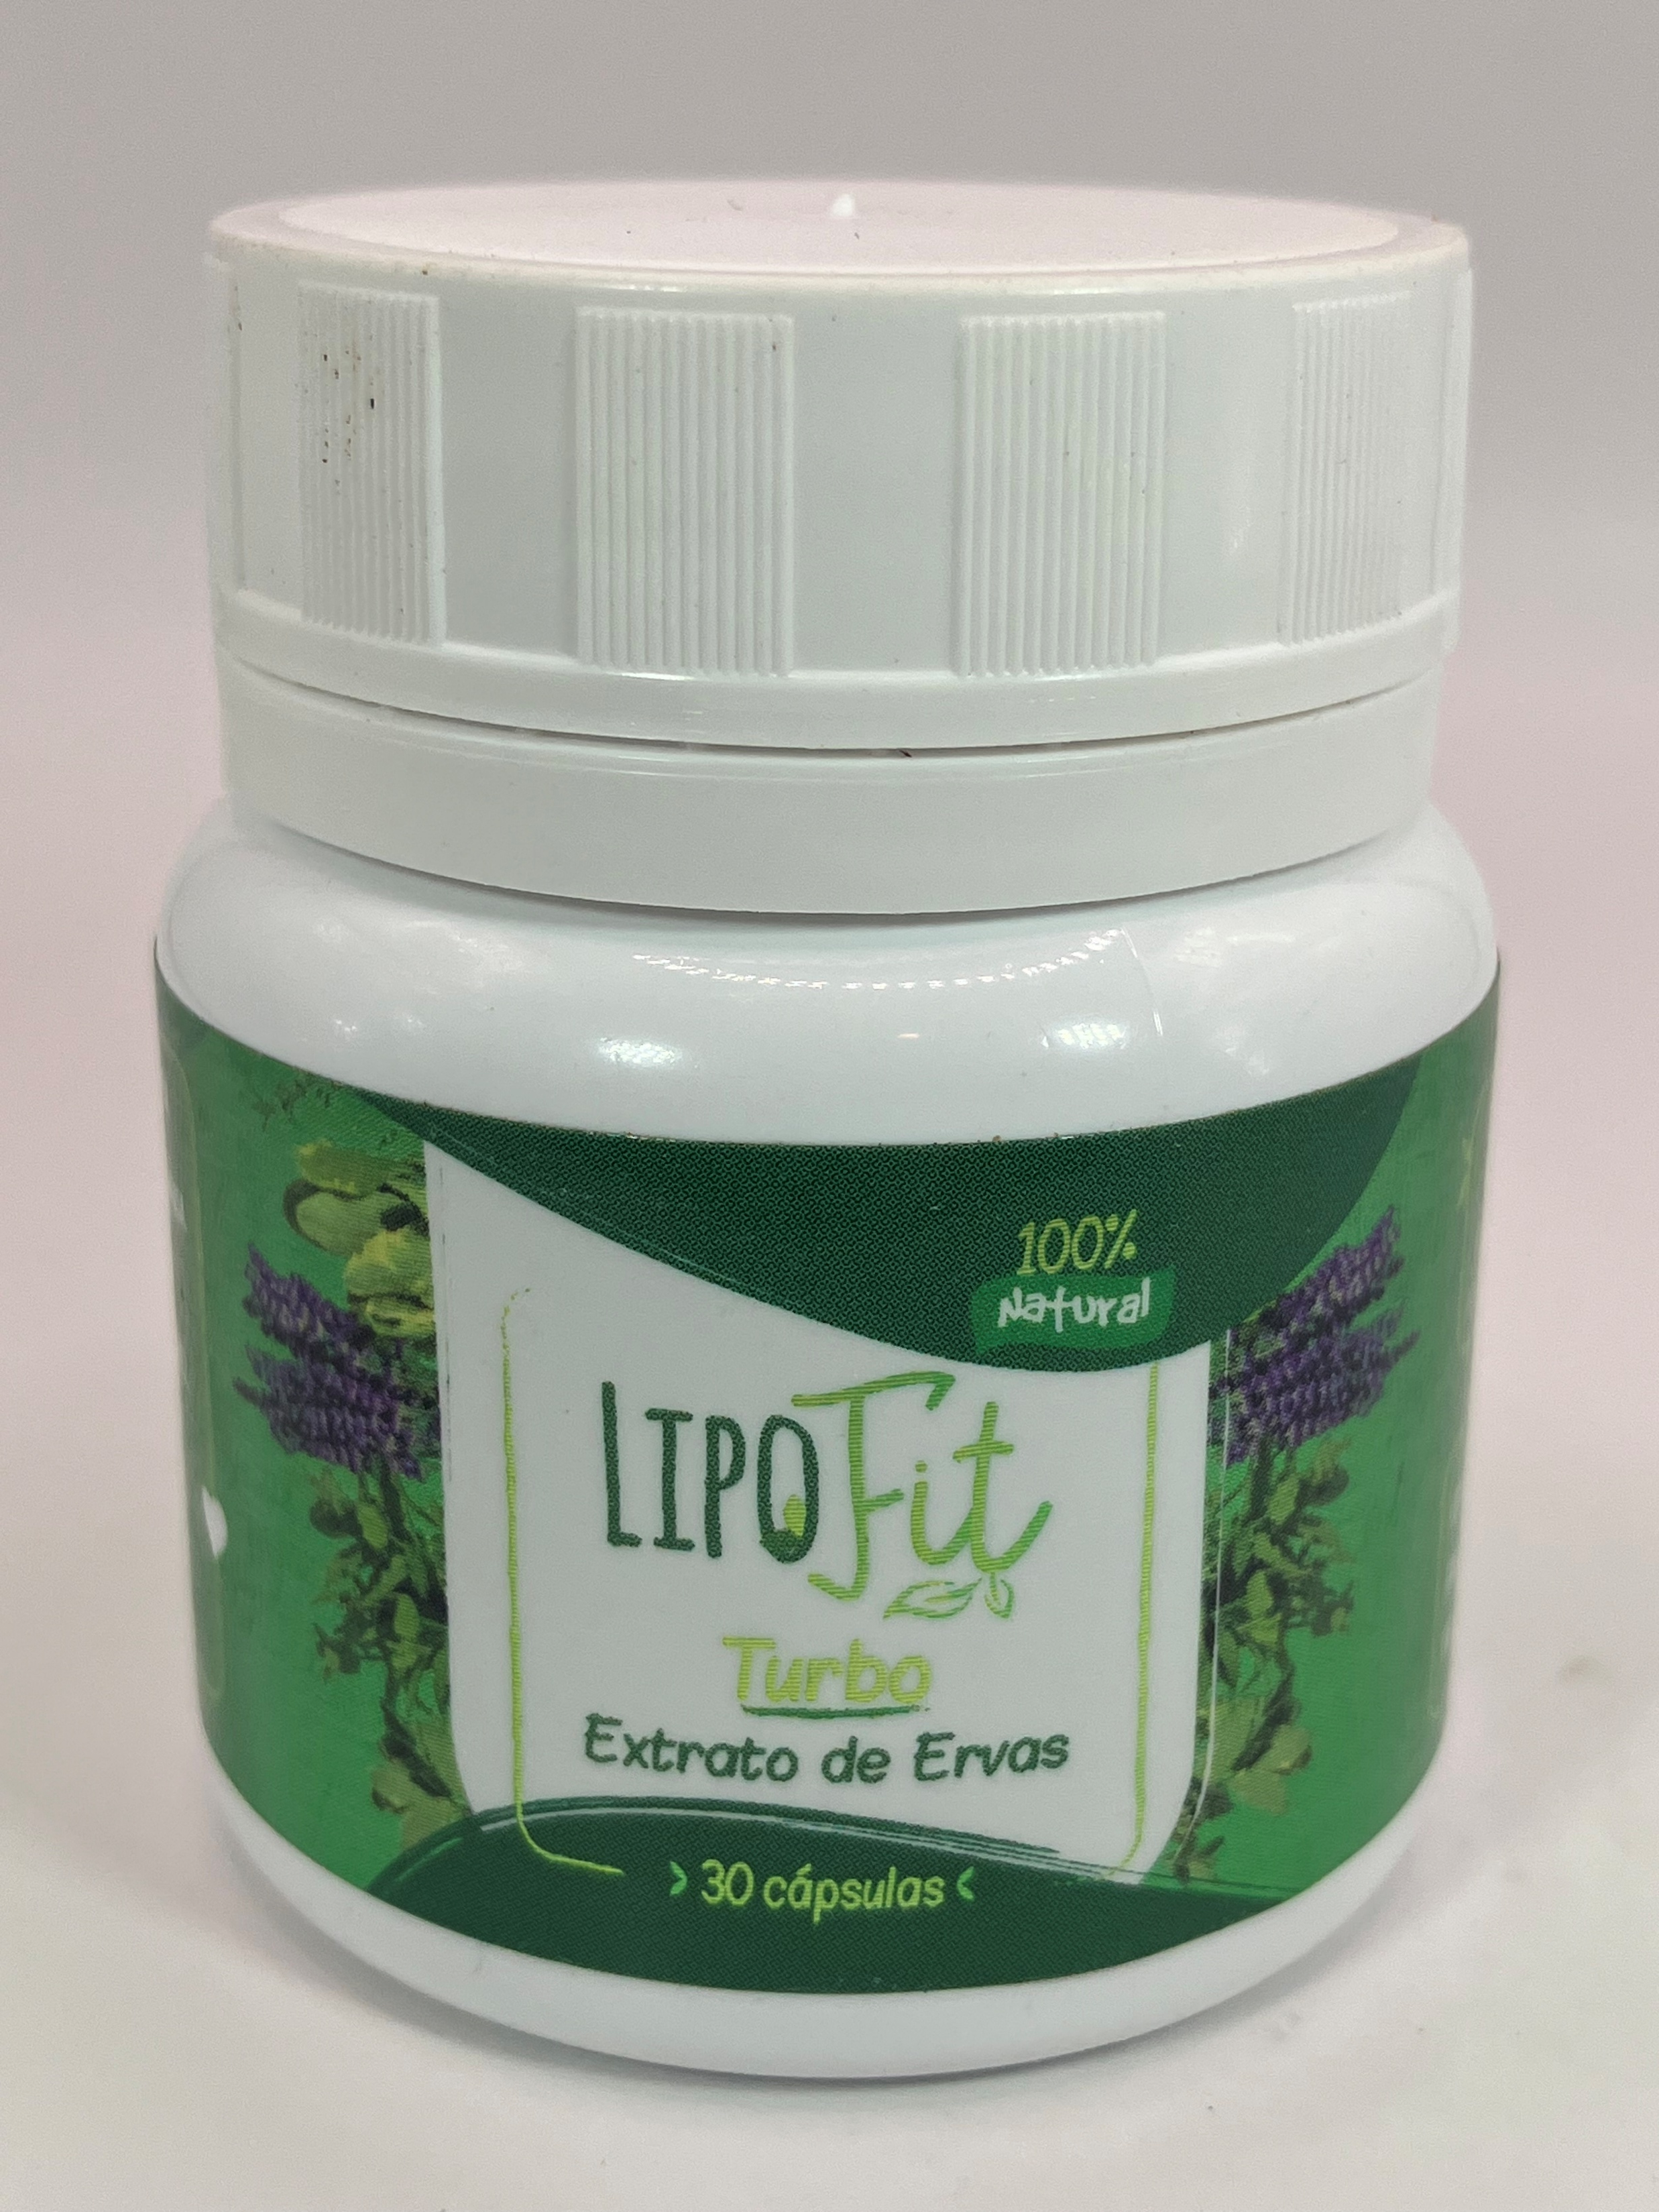
WE HE4L comercialización en Colombia es ilegal/ no cuenta con registro sanitario
LIPO FIT - SUPER MAGNESIO & ASHWAGANDHA
comercialización en Colombia es ilegal/ no cuenta con registro sanitario

Slide 4
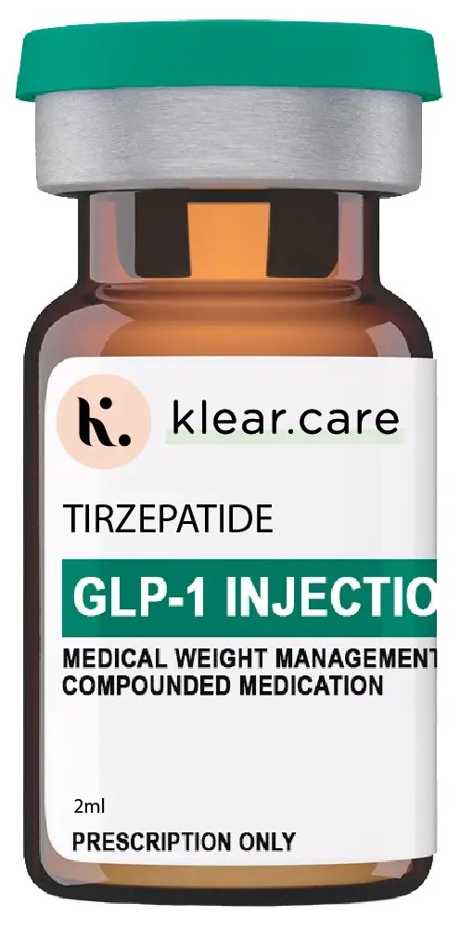
WE HE4L producto fraudulento TIRZEPATIDA (GLP-1 / GIP) + B12

